Slide 1

Harmonogram prac nad nową
Strategią Rozwoju Województwa Dolnośląskiego 2030+
Urząd Marszałkowski
Województwa Dolnośląskiego
Październik 2025

Slide 2
Początek procesu aktualizacji SRWD 2030+
Uchwała nr LI/1044/22 Sejmiku Województwa Dolnośląskiego z dnia 15 grudnia 2022 r. w sprawie określenia zasad, trybu i harmonogramu opracowania Strategii Rozwoju Województwa Dolnośląskiego 2030+
Uchwała określa, kto przygotowuje projekt SRWD 2030+ oraz wskazuje, w oparciu o jakie podstawowe zasady powinny być prowadzone prace aktualizacyjne. Bardzo istotnym elementem powyższej uchwały jest harmonogram prac nad aktualizacją dokumentu strategicznego.
Wskazana uchwała została zmieniona Uchwałą nr V/84/24 Sejmiku Województwa Dolnośląskiego z dnia 18 lipca 2024 r. Zmiana polegała na aktualizacji harmonogramu prac nad SRWD 2030+.
Uchwała nr 6485/VI/23 Zarządu Województwa Dolnośląskiego z dnia 31 stycznia 2023 r. w sprawie określenia podmiotów zaangażowanych w proces opracowania Strategii Rozwoju Województwa Dolnośląskiego 2030+.
Wskazana Uchwała została zmieniona Uchwałą nr 7826/VI/23 z dnia 27 listopada 2023 r. Zmiana polegała na wykreśleniu z listy podmiotów powołanych do prac w ramach Regionalnego Zespołu Roboczego ds. SRWD tych jednostek, które nie były zainteresowane dalszymi pracami nad aktualizacją strategii.

Slide 3
Organizacja prac podmiotów zaangażowanych
w przygotowanie SRWD 2030+
Sejmik Województwa Dolnośląskiego
podjęcie uchwały ws. opracowania SRWD 2030+
(grudzień 2022)
przyjęcie dokumentu
Zarząd Województwa Dolnośląskiego
powołanie podmiotów zaangażowanych w proces
przygotowania projektu SRWD 2030 (styczeń 2023)
zatwierdzenie założeń do projektu Strategii
zatwierdzenie projektu Strategii do konsultacji społecznych/
po konsultacjach społecznych
Komitet Sterujący ds. SRWD+
koordynacja całości prac nad projektem
SRWD 2030+
Zespół operacyjny ds. SRWD+ (UMWD, IRT)
przygotowanie projektu SRWD 2030+
Regionalny zespół roboczy ds. SRWD+
rola opiniodawczo-doradcza przy
przygotowaniu projektu Strategii
Zespół Ekspercki
przygotowanie analiz i ekspertyz na potrzeby projektu SRWD 2030+

Slide 4
Zawartość SRWD 2030+
WNIOSKI Z DIAGNOZY PROSPEKTYWNEJ WOJEWÓDZTWA DOLNOŚLĄSKIEGO
SZANSE I WYZWANIA DLA ROZWOJU WOJEWÓDZTWA DOLNOŚLĄSKIEGO
WIZJA I MISJA WOJEWÓDZTWA DOLNOŚLĄSKIEGO
CELE STRATEGICZNE
WRAZ Z KIERUNKAMI DZIAŁAŃ
MONITORING I EWALUACJA STRATEGII ROZWOJU WOJEWÓDZTWA DOLNOŚLĄSKIEGO 2030+
SRWD 2030+
ZASADY HORYZONTALNE SRWD 2030+
RAMY FINANSOWE I POTENCJALNE ŹRÓDŁA FINANSOWANIA STRATEGII ROZWOJU WOJEWÓDZTWA DOLNOŚLĄSKIEGO 2030+
MODEL STRUKTURY FUNKCJONALNO-PRZESTRZENNEJ WOJEWÓDZTWA
SYSTEM REALIZACJI STRATEGII ROZWOJU WOJEWÓDZTWA DOLNOŚLĄSKIEGO 2030+
USTALENIA I REKOMENDACJE W ZAKRESIE KSZTAŁTOWANIA I PROWADZENIA POLITYKI PRZESTRZENNEJ W WOJEWÓDZTWIE
OBSZARY STRATEGICZNEJ INTERWENCJI NA TERENIE WOJEWÓDZTWA DOLNOŚLĄSKIEGO WRAZ Z ZAKRESEM PLANOWANYCH DZIAŁAŃ

Slide 5
CELE STRATEGICZNE
SRWD 2030+
HORYZONTALNY CEL STRATEGICZNY
REGION BEZ DYSPROPORCJI ROZWOJOWYCH
1. ZINTEGROWANE SPOŁECZEŃSTWO
2. INNOWACYJNA GOSPODARKA
3. ZDROWE ŚRODOWISKO

Slide 6
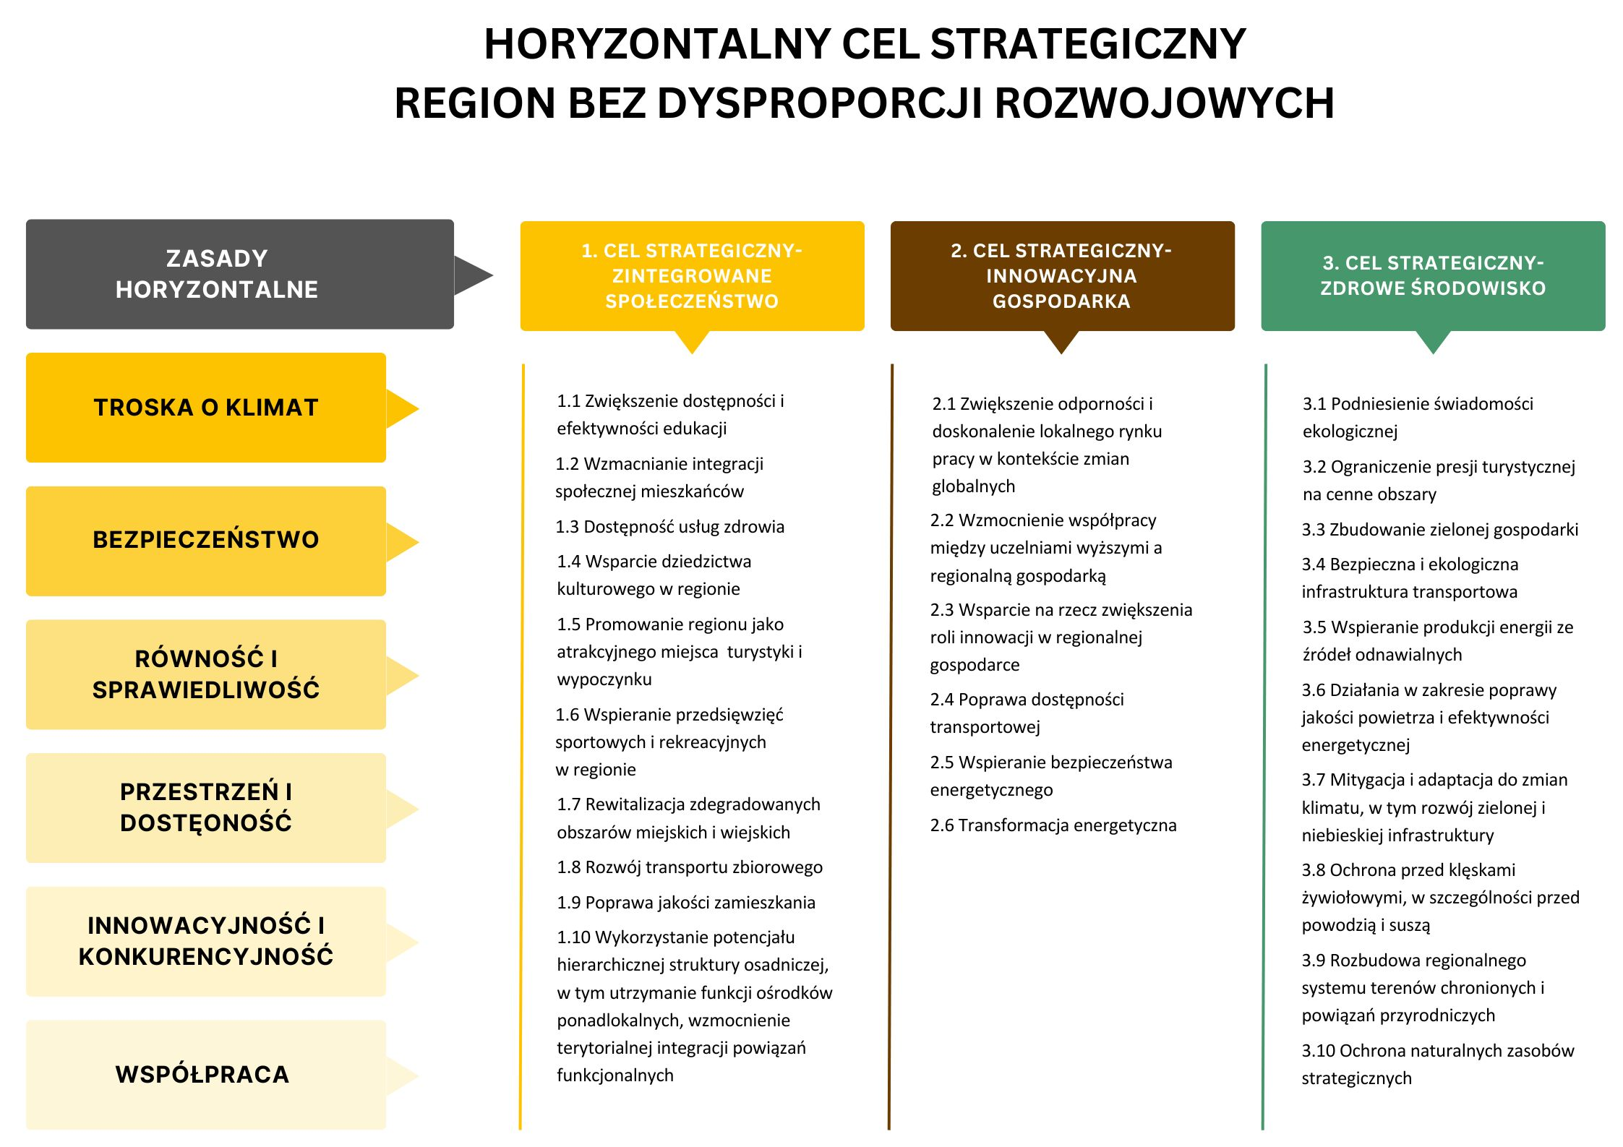

Slide 7
3.2.1. CEL STRATEGICZNY - ZINTEGROWANE SPOŁECZEŃSTWO
„Strategicznym celem władz województwa jest zbudowanie zintegrowanej społeczności, której mieszkańcy cechują się aktywnością, otwartością, kreatywnością, kooperacyjnością oraz wrażliwością na potrzeby drugiego człowieka i środowiska naturalnego. Niezbędnym czynnikiem budowania tej społeczności będzie wykorzystanie dziedzictwa i tradycji, a także działań rozwijających świadomość mieszkańców w kluczowych dla regionu obszarach, takich jak aktywność obywatelska (ze szczególnym wsparciem organizacji pozarządowych), udział w kulturze, promocja zdrowego trybu życia, zasobów przyrodniczych i bioróżnorodności czy racjonalne zachowania komunikacyjne.
Kluczowym w tym zakresie działaniem dla Samorządu Województwa będzie dalsze wzmocnienie regionalnego kapitału ludzkiego i społecznego oraz poprawa jakości i dostępności usług publicznych dla wszystkich mieszkańców, zwłaszcza osób zagrożonych ubóstwem lub wykluczeniem społecznym, przede wszystkim seniorów, dzieci i młodzieży, kobiet i imigrantów oraz osób z niepełnosprawnościami, z poszanowaniem ich praw do dostępności architektonicznej, komunikacyjno-informacyjnej i cyfrowej. (…)
Wzmacnianiu integracji społecznej mieszkańców Dolnego Śląska będą służyć działania na rzecz rozwoju ekonomii społecznej oraz wszelkie działania integracyjne, także służące budowaniu postaw obywatelskich mieszkańców i zdolności do samoorganizacji, w tym wspieranie postaw pomocy potrzebującym oraz integracji międzypokoleniowej. Dążenie do zapewnienia równości społecznej należy w tym miejscu wskazać jako kolejne istotne wyzwanie stojące m.in. przed samorządem województwa. Jest ono kluczowe biorąc pod uwagę specyfikę położenia regionu na styku 3 państw oraz dostrzegalną wielokulturowość. Wspieranie współpracy transgranicznej i troska o zachowanie różnorodności regionu to aspekty, których nie można pominąć w kształtowaniu odpowiedzialnej polityki rozwoju.”

Slide 8
3.2.1. CEL STRATEGICZNY - INNOWACYJNA GOSPODARKA
„Innowacyjna gospodarka to drugi z celów strategicznych sformułowanych w SRWD 2030+. Samorząd Województwa Dolnośląskiego dążyć będzie do rozwoju i unowocześnienia gospodarki województwa, co jest warunkiem wzrostu jego konkurencyjności, atrakcyjności inwestycyjnej i miejsca do życia. Ogromne znaczenie ma w tym aspekcie kwestia sprawnego stymulowania rozwoju gospodarczego. Samorząd Województwa powinien wykorzystać wszystkie dostępne możliwości wpływu na wzrost gospodarczy, co przyczyni się do ukształtowania Dolnego Śląska jako regionu atrakcyjnego zarówno dla inwestorów jak i mieszkańców. Samorząd województwa będzie wspierał i prowadził aktywną politykę rozwoju poprzez wyznaczenie w Dolnośląskiej Strategii Innowacji 2030 kierunków wsparcia innowacyjności oraz Inteligentnych Specjalizacji Dolnego Śląska. (…)
Zwiększenie odporności regionu i doskonalenie lokalnego rynku pracy w kontekście zmian globalnych powinno zostać osiągnięte przez wspieranie przedsięwzięć dotyczących radzenia sobie z wyzwaniami na rynku pracy, takimi jak na przykład dostęp do wysokiej klasy specjalistów. Dzięki prowadzonemu systematycznie monitoringowi rynku pracy podejmowane będą działania i inicjatywy “silver economy" (gospodarki senioralnej) oraz dotyczące aktywizacji osób starszych. Zadaniem Samorządu Województwa jest zapewnienie warunków dla rozwoju uczenia się przez całe życie również przez innowacje w zakresie kształcenia, kształtowanie i rozwój usług edukacyjnych i społecznych ukierunkowanych na wzmocnienie rynków pracy, upowszechnienie modelu “sharing economy” (gospodarki współdzielenia) w ramach zielonej transformacji na Dolnym Śląsku oraz stymulowanie i pobudzanie aktywności zawodowej mieszkańców regionu.”

Slide 9
ZASADY HORYZONTALNE
SRWD 2030+
ZASADY HORYZONTALNE:
TROSKA O KLIMAT
BEZPIECZEŃSTWO
RÓWNOŚĆ I SPRAWIEDLIWOŚĆ
INNOWACYJNOŚĆ I KONKURENCYJNOŚĆ
ŁAD PRZESTRZENNY I DOSTĘPNOŚĆ
WSPÓŁPRACA

Slide 10
OBSZARY STRATEGICZNEJ INTERWENCJI
OSI MIEJSKICH OBSZARÓW FUNKCJONALNYCH
                Wrocławski Obszar Funkcjonalny
    Wałbrzyski Obszar Funkcjonalny
    Jeleniogórski Obszar Funkcjonalny
    Legnicko-Głogowski Obszar Funkcjonalny
    Południowy Obszar Funkcjonalny
    Zachodni Obszar Funkcjonalny
    Subregion Wrocławski
OSI GÓRSKIEGO OBSZARU FUNKCJONALNEGO
OSI OBSZARÓW CENNYCH PRZYRODNICZO (W TYM UZDROWISKA)

Slide 11
Harmonogram prac nad SRWD 2030+
Lp. | Działania pozostałe w procesie aktualizacji SRWD 2030+ | Czas
1. | Opracowanie projektu Strategii Rozwoju Województwa Dolnośląskiego 2030+ uwzględniającego opracowywane przez stronę rządową aktualizacje średniookresowej strategii rozwoju kraju i krajowej strategii rozwoju regionalnego oraz wytyczne dotyczące opracowania modelu struktury funkcjonalno-przestrzennej | lipiec 2024 r. – marzec 2026 r.
2. | Przeprowadzenie postępowania w sprawie strategicznej oceny oddziaływania na środowisko oraz w sprawie transgranicznego oddziaływania na środowisko (umowa dwuletnia) | marzec – czerwiec 2025r.
3. | Przeprowadzenie strategicznej oceny oddziaływania na środowisko oraz transgranicznego oddziaływania na środowisko wraz z konsultacjami | czerwiec 2025 r. – kwiecień 2026 r.
4. | Uchwała ZWD ws. przyjęcia projektu SRWD 2030+ w celu przeprowadzenia konsultacji społecznych | marzec – kwiecień 2026 r.
5. | Przeprowadzenie konsultacji społecznych projektu SRWD 2030+ | marzec – kwiecień 2026 r.
6. | Przeprowadzenie konsultacji społecznych projektu SRWD 2030+ z WRDS DŚ | marzec – kwiecień 2026 r.
7. | Przeprowadzenie konsultacji społecznych z Dolnośląską Radą Działalności Pożytku Publicznego | marzec – kwiecień 2026 r.
8. | Przygotowanie sprawozdania zawierającego w szczególności ustosunkowanie się do uwag zgłaszanych w trakcie konsultacji wraz z uzasadnieniem | kwiecień – maj 2026 r.
9. | Przedłożenie ministrowi właściwemu do spraw rozwoju regionalnego projektu SRWD 2030+ w celu wydania opinii dotyczącej spójności ze średniookresową strategią rozwoju kraju i krajową strategią rozwoju regionalnego. | kwiecień – czerwiec 2026 r.
10. | Wniosek o dokonanie uzgodnienia projektu Strategii Rozwoju Województwa Dolnośląskiego 2030+ z PGW Wody Polskie | kwiecień – czerwiec 2026 r.
11. | Uzyskanie opinii KWRiST ws. projektu Strategii Rozwoju Województwa Dolnośląskiego 2030+ | kwiecień – czerwiec 2026 r.
12. | Przygotowanie projektu SRWD 2030+ po konsultacjach, SOOŚ i opiniowaniu przez organy oraz podjęcie uchwały ZWD ws. przyjęcia projektu SRWD 2030+ po konsultacjach społecznych i SOOŚ | czerwiec – sierpień 2026 r.
13. | Uchwała SWD ws. przyjęcia SRWD (I czytanie) | wrzesień 2026 r.
14. | Uchwała SWD ws. przyjęcia SRWD (II czytanie) | październik 2026 r.
15. | Przetarg na wydruk SRWD 2030+ | październik – grudzień 2026 r.
16. | Wydruk SRWD 2030+ | styczeń – luty 2027 r.
obecnie
obecnie
obecnie

Slide 12
Co nas czeka w 2025 roku?
Prace redakcyjne nad projektem SRWD 2030+
Uwzględnienie zmian prawnych, rekomendacji z raportu ex-ante
i uwag z konsultacji społecznych
Przygotowanie projektu uchwały ZWD ws. przyjęcia projektu SRWD 2030+ w celu przeprowadzenia konsultacji społecznych
Strategiczna ocena oddziaływania na środowisko
Uwzględnienie przeprowadzonej oceny oddziaływania na środowisko
Spotkania z przedstawicielami ZIT/IIT
Analiza propozycji zgłoszonych podczas warsztatów i spotkań
Warsztaty dla Radnych Sejmiku Województwa

Slide 13
Co nas czeka w 2026 roku?
Uzyskanie opinii Ministra właściwego do spraw rozwoju regionalnego dotyczącej spójności ze średniookresową strategią rozwoju kraju i krajową strategią rozwoju regionalnego
Konsultacje społeczne projektu SRWD 2030+
Wprowadzenie zmian do projektu po konsultacjach społecznych i uwagach wynikających z opinii Ministra, PGW Wody Polskie, KWRiST
Uchwała Sejmiku WD
ws. przyjęcia SRWD 2030+
Wniosek o dokonanie uzgodnienia projektu Strategii z PGW Wody Polskie
Uzyskanie opinii KWRiST ws. projekt Strategii

Slide 14
Stan prac nad SRWD 2030+
Aktualnie trwające prace redakcyjne nad projektem Strategii Rozwoju Województwa Dolnośląskiego 2030+ dotyczyły i będą dotyczyć:
uwzględnienia w projekcie rekomendacji i wniosków wynikających z przeprowadzonego badania ewaluacyjnego pn. Ewaluacja ex-ante Strategii Rozwoju Województwa Dolnośląskiego 2030+,
ujęcia w projekcie SRWD 2030+ uwzględnionych uwag zgłoszonych w trakcie konsultacji społecznych,
dodania zapisów dotyczących obszarów strategicznej interwencji zgodnie z wymogami ustawy o zasadach prowadzenia polityki rozwoju i w zgodzie z przygotowywanymi dokumentami strategicznymi szczebla krajowego, tj. Koncepcją Rozwoju Kraju 2050 oraz aktualizowaną średniookresową strategią rozwoju kraju,
w wyniku zakończonego postępowania o udzielenie zamówienia publicznego
wyłoniono wykonawcę odpowiedzialnego za przeprowadzenie strategicznej oceny oddziaływania na środowisko dla SRWD 2030+, został opracowany Raport metodologiczny i aktualnie trwa I etap zamówienia dotyczący analizy stanu obecnego i uwarunkowań (diagnoza środowiska), oceny potencjalnych oddziaływań Strategii oraz formułowania zaleceń i środków zaradczych.

Slide 15
